Slide 1
第11章
华为P30手机评论画像分析
《Hadoop大数据原理与应用》西安电子科技大学出版社

Slide 2
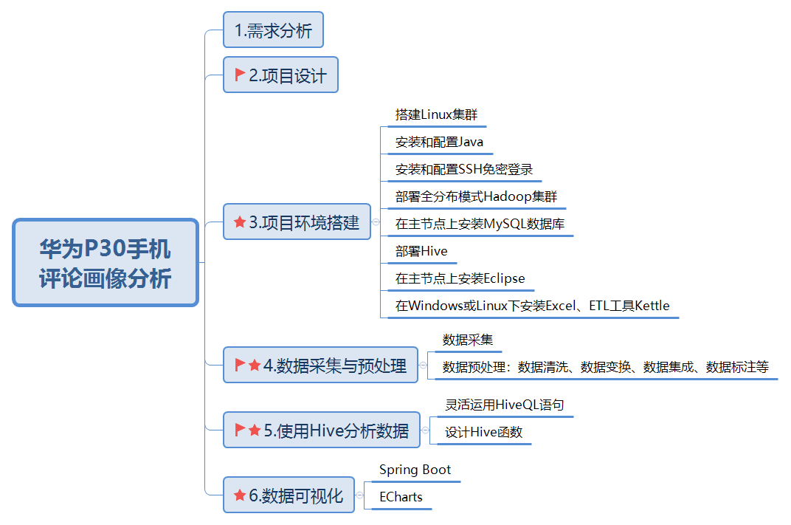
【知识与能力要求】

Slide 3
第11章 华为P30手机评论画像分析
11.1 需求分析
11.2 项目设计
11.3 项目环境搭建
11.4 数据采集与预处理
11.5 使用Hive分析数据
11.6 数据可视化

Slide 4
11.1 需求分析
用户画像即用户信息标签化，是通过收集与分析消费者社会属性、生活习惯、消费行为等主要信息数据后，完美地抽象出一个用户的商业全貌，可以看作是企业应用大数据技术的基本方式。
针对京东商城华为P30手机前100页的评论数据，进行用户画像分析，并对结论进行可视化呈现，最终得出评论时间在工作日、周末的分布情况，以及评论时间在春夏秋冬四季的分布情况。

Slide 5
11.2 项目设计
对华为P30手机评论数据的用户画像分析。项目使用专业工具进行数据采集，使用Excel和Kettle进行数据预处理，采用HDFS存储预处理后的手机评论数据，并导入Hive数据仓库进行数据分析，最后使用Sprint Boot和ECharts技术将结论可视化呈现。
研究目的
数据采集与预处理
数据存储
数据分析与挖掘
结论可视化呈现

Slide 6
11.3 项目环境搭建
项目在Linux环境下完成，假设有3台机器，在3台机器上分别完成以下内容：
（1）搭建Linux集群，配置静态IP、修改主机名、编辑域名映射。
（2）安装和配置Java。
（3）安装和配置SSH免密登录。
（4）部署全分布模式Hadoop集群。
（5）在Hadoop主节点上安装MySQL数据库，设置Hive连接的账号和密码。
（6）部署Hive，采用MySQL作为Metastore的数据库。
（7）在Hadoop主节点上安装Eclipse。
（8）在Windows或Linux下安装Excel、ETL工具Kettle。

Slide 7
11.4 数据采集与预处理
11.4.1 去除无关数据列
11.4.2 数据变换
11.4.3 数据集成与清洗

Slide 8
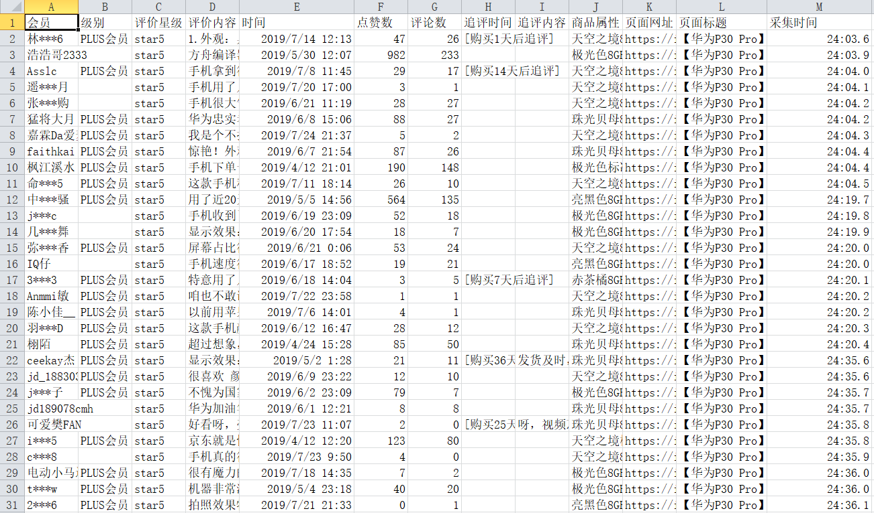
11.4.1 去除无关数据列
使用Excel去除多余无关数据列，得到的手机评论数据。

Slide 9
11.4.2 数据变换
用户评论时间修改为数字类型，目的是方便利用Hive中的函数做时间运算。
1. 使用Kettle新建转换
打开Kettle的Spoon图形界面工具，设计一个转换（Transfor-mation ）， 选择“CSV文件输入”、“字段选择”、“JavaScript代码”和“Excel输出”4个组件，在每个组件上单击后，按住“Shift”按键拉出一根线到下一个组件，使各个组件数据连通。

Slide 10
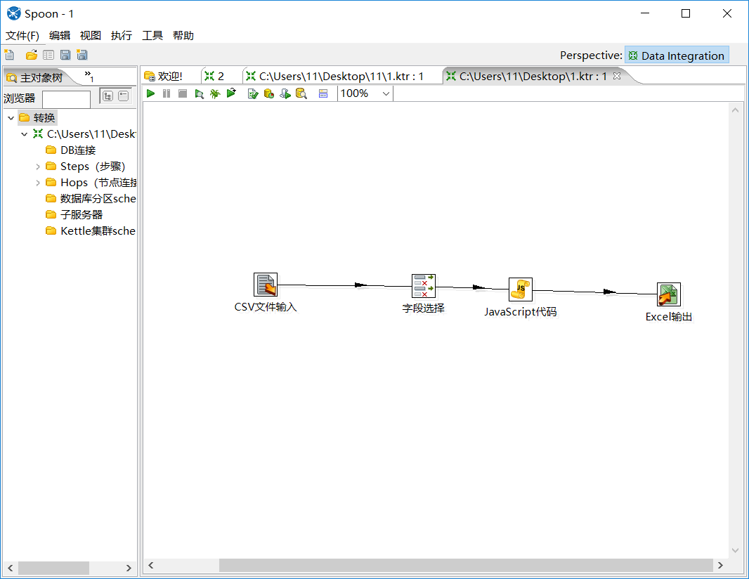
使用Spoon设计转换

Slide 11
11.4.2 数据变换
2. 设计“CSV文件输入”
进入窗口【CSV文件输入】，执行如下操作：
（1）为防止数据出现乱码，将文件编码设置为UTF-8。
（2）首先单击按钮获取字段，会获取文件头部的列名，然后单击按钮预览，进行查看数据

Slide 12
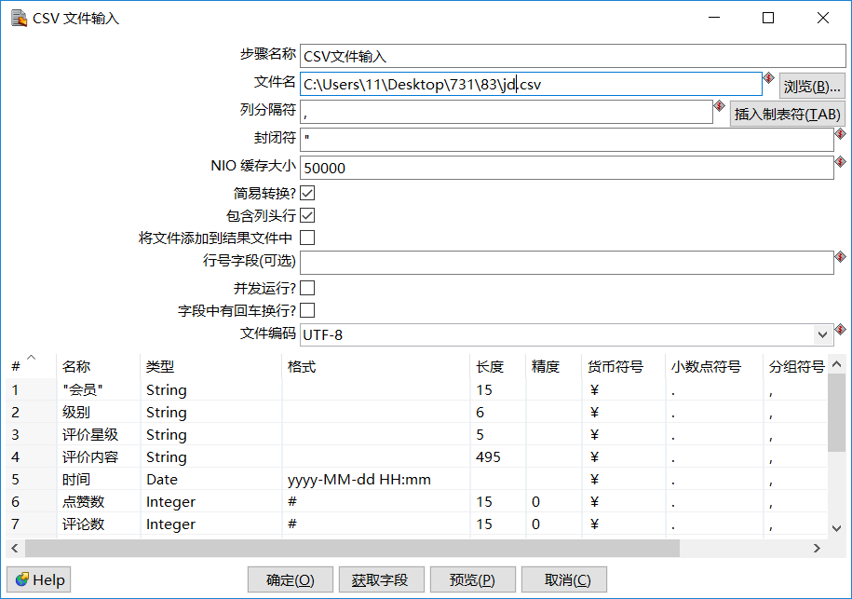
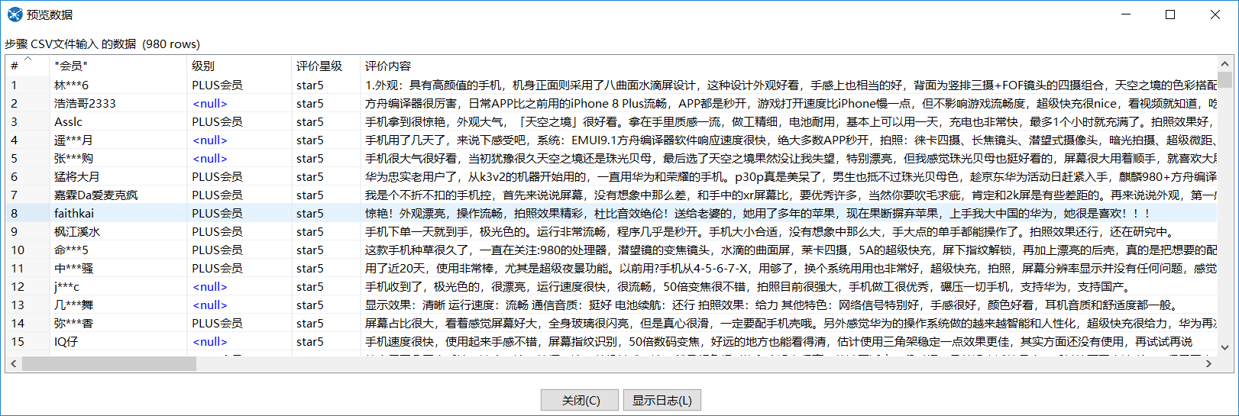

Slide 13
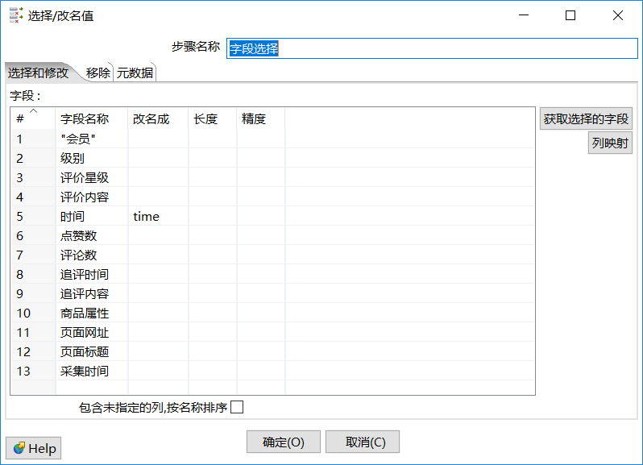
11.4.2 数据变换
3. 设计“字段选择”
进入窗口【选择/改名值】。将字段“时间”改为英文字符如“time”，修改字段名称主要是因为JavaScript中汉字不能作为参数进行处理。

Slide 14
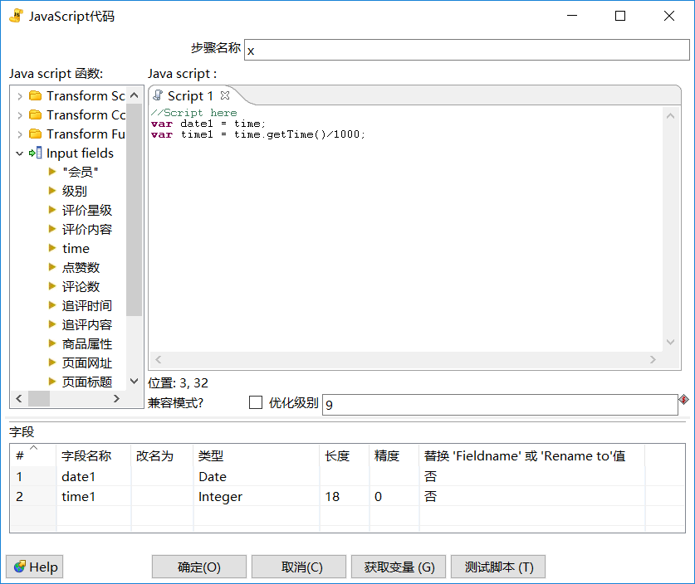
11.4.2 数据变换
4. 编写JavaScript代码
进入窗口【JavaScript代码】。在选项卡【Script 1】中，写入以下两行代码：
var data1 = time;
var time1 = time.getTime()/1000;
其中，time.getTime()是将“yyyy-MM-dd HH:mm”的格式转化成数字类型并精确到毫秒，然后将得到的毫秒数值除以1000得到秒。

Slide 15
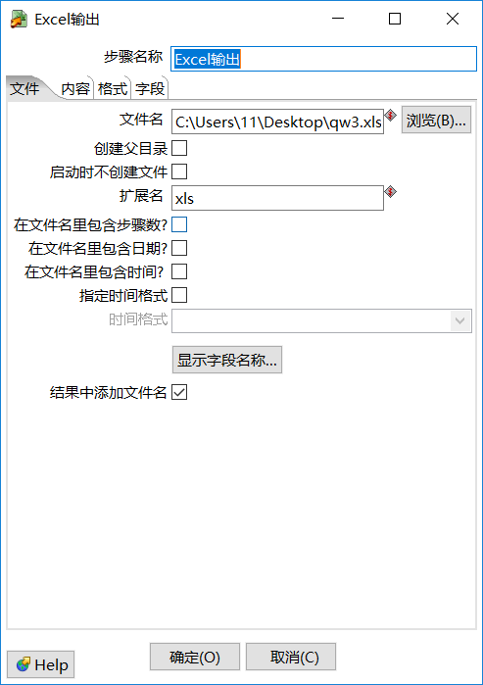
11.4.2 数据变换
5. 设计“Excel输出”
进入窗口【Excel输出】，执行如下操作：
（1）在选项卡【文件】中设置Excel文件的输出位置。

Slide 16
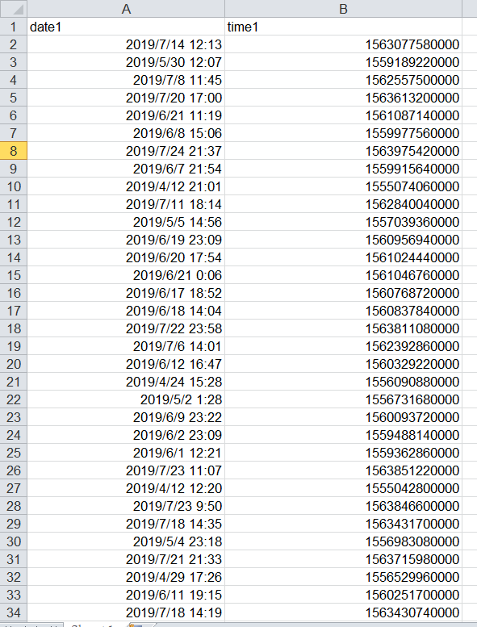
11.4.2 数据变换
5. 设计“Excel输出”
（2）在选项卡【字段】中，单击按钮获取字段，删除不需要的字段，编者只保留了两个字段：原始数据格式的字段和处理后的字段，目的是方便对比。

Slide 17
11.4.3 数据集成与清洗
数据集成与清洗的操作步骤如下：
（1）用Excel打开文件jd.csv，将文件中字段“时间”的值替换为上文产生的数字格式时间“time1”的值。
（2）删除无关字段。
（3）手工添加ID，在第一列插入递增数字，作为每一行数据的唯一标识。
（4）将此文件另存为“jd_1.csv”，另存文件时将其编码设置为UTF-8。如果不采用字符编码UTF-8，数据上传至HDFS后查看时会出现乱码现象。
（5）使用记事本打开文件“jd_1.csv”，我们会发现文件内容中存在“. ”形式的数据
（6）使用文本文件自带的“替换”功能将“. ”替换为“.”。jd_1.csv文件中数据之间的分隔符是Tab，如果不将多余的Tab删除，读取文件时会出现错误，造成数据不准确。最后将该文件重新重命名为jd.csv。

Slide 18
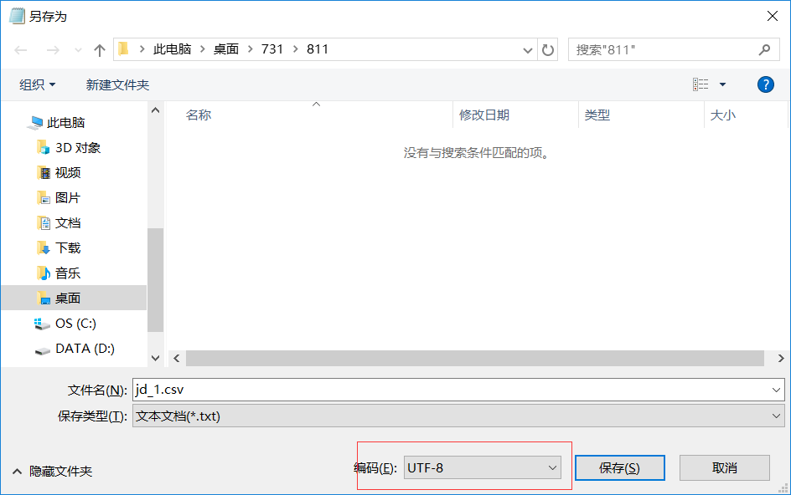
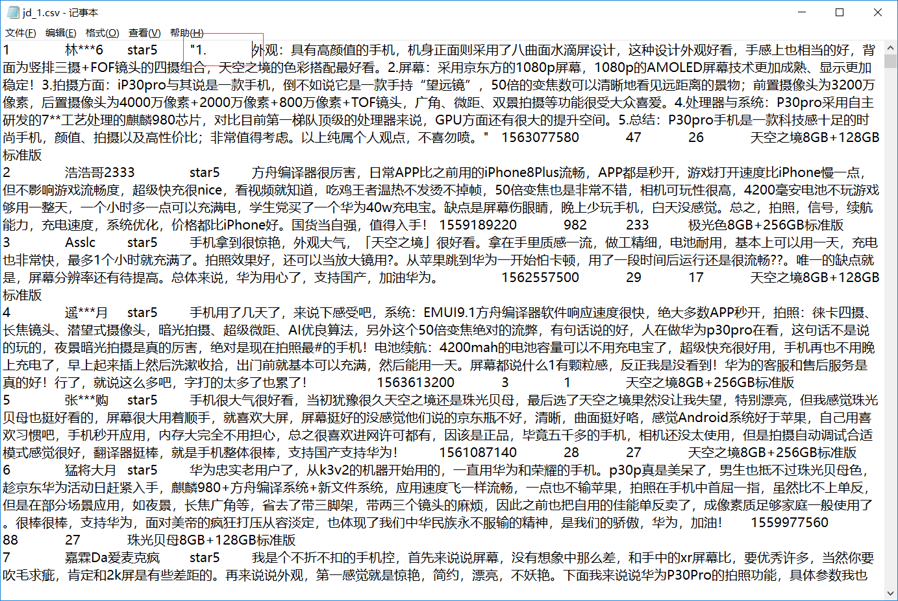

Slide 19
11.5 使用Hive分析数据
11.5.1 上传评论数据至HDFS
11.5.2 在Hive中创建用户评论表并载入数据
11.5.3 根据用户评论时间创建各种表
11.5.4 创建评论画像表

Slide 20
11.5.1 上传评论数据至HDFS
将文件jd.csv上传至HDFS的目录/data/jd下，按照以下步骤完成。
（1）创建HDFS目录/data和/data/jd，使用的命令如下所示。
hadoop fs -mkdir -p /data/jd
（2）将文件jd.csv上传至HDFS的目录/data/jd下，使用的命令如下所示。
hadoop fs -put jd.csv /data/jd
（3）查看是否上传成功，使用的命令如下所示。
hadoop fs -ls /data/jd

Slide 21
11.5.2 在Hive中创建用户评论表并载入数据
（1）创建用户评论表comments，其HiveQL语句如下所示。
create external table comments(
uid int,
member string,
level string,
comments string,
datetime int,
thumbsup string,
commentnum string,
attribute string)
partitioned by (date_id string) row format delimited fields terminated by '\t';

Slide 22
11.5.2 在Hive中创建用户评论表并载入数据
（2）载入数据到comments，其HiveQL语句如下所示。
ALTER TABLE comments DROP IF EXISTS PARTITION (date_id='jd');
ALTER TABLE comments ADD PARTITION (date_id='jd') LOCATION 'hdfs://master:8020/data/jd’;
（3）可以使用HiveQL语句查看分区内的数据，例如语句：
select * from comments where date_id='20190618';

Slide 23
该项目中所用函数说明（部分）
函数 | 说明
from_unixtime(unix_timestamp, format) | 把时间戳格式时间转化为年月日时分秒格式时间，参数要求为整数且单位为秒
datediff(string enddate, string startdate) | 返回两个时间参数的相差天数
pmod(int a, int b) pmod(double a, double b) | 正取余函数，返回a除以b的余数的正值
concat_ws(separator, string1, string2, ...) | 特殊形式的concat()，分隔符将被加到被连接的字符串之间，如果分隔符是NULL，返回值也将为NULL；只要有一个字符串不是NULL，就不会返回NULL

Slide 24
该项目中所用函数说明（部分）
在Hive原生版本中，目前并没有返回星期几的函数，为了解决这个问题，除了利用Java自己编写UDF外，还可以利用现有Hive函数实现，例如语句：
pmod(datediff('#date#', '2012-01-01'), 7)
其中，2012-01-01是星期日，该函数的返回值为“0-6”，每个数字分别对应星期日至星期六。
另外，对查出指定条件后的结果进行分组排名的方法有如下几种：
（1）rank() over (partition)，并列排名计数，如1、1、3。
（2）dense_ rank() over (partition)，并列排名不计数，如1、1、2。

Slide 25
11.5.3 根据用户评论时间创建各种表
1. 创建评论工作日表
根据用户评论的时间创建评论工作日表tb_a，判断是周末还是工作日。使用的具体HiveQL语句如下所示。
create table if not exists tb_a
as
select uid, case when weekday = 0 or weekday = 6 then 'weekend' else 'Working days' end as weekday
from (
select uid, weekday, rank() over (partition by uid, weekday order by cnt desc) as ro
from (
select uid, weekday, count(1) as cnt
from (
select uid, pmod(datediff(from_unixtime(datatime), '2012-01-01'), 7) as weekday
from comments
where date_id = 'jd'
) t
group by uid, weekday
) t1
) tt
where ro = 1;

Slide 26
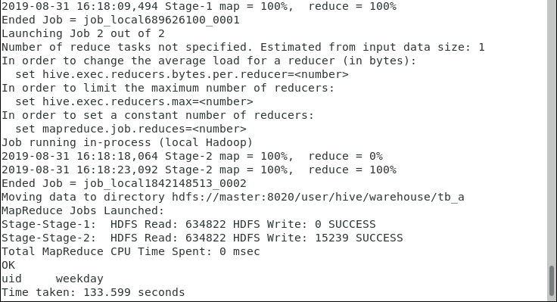
创建评论工作日表tb_a

Slide 27
11.5.3 根据用户评论时间创建各种表
2. 创建评论时间表
根据用户评论的时间创建评论时间表tb_b，将时间字段拆分为时间区间。使用的具体HiveQL语句如下所示。
create table if not exists tb_b
as
select uid, st
from (
select uid, st, RANK() OVER (PARTITION BY uid, st ORDER BY cnt DESC) as ro
from (
select uid, st, count(1) as cnt
from (
select uid, case

Slide 28
11.5.3 根据用户评论时间创建各种表
when from_unixtime(datatime, 'HH:MM') between '11:30' and '13:30' then '11:30~13:30'
when from_unixtime(datatime, 'HH:MM') between '13:30' and '17:30' then '13:30~17:30'
when from_unixtime(datatime, 'HH:MM') between '17:30' and '24:00' then '17:30~24:00'
when from_unixtime(datatime, 'HH:MM') between '00:00' and '8:00' then '0:00~8:00'
when from_unixtime(datatime, 'HH:MM') between '8:00' and '11:30' then '8:00~11:30'
end st
from comments as a
where a.date_id = ‘jd’
) t
group by uid, st
) t1
) tt
where ro = 1;

Slide 29
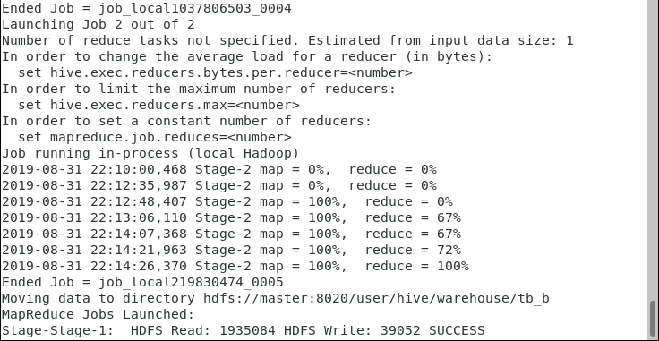
创建评论时间表tb_b

Slide 30
11.5.3 根据用户评论时间创建各种表
3. 创建评论季节表
根据用户评论的时间创建评论季节表tb_c，统计用户评论的季节属性。使用的具体HiveQL语句如下所示。
create table if not exists tb_c
as
select uid, concat_ws('|', collect_set(quanter)) as quanters
from (
select uid, case
when month(from_unixtime(datatime)) between 3 and 4 then 'spring'
when month(from_unixtime(datatime)) between 5 and 9 then 'summer'
when month(from_unixtime(datatime)) between 10 and 11 then 'autumn'
else 'winter'
end quanter
from comments
where date_id = 'jd'
) t
group by uid;

Slide 31
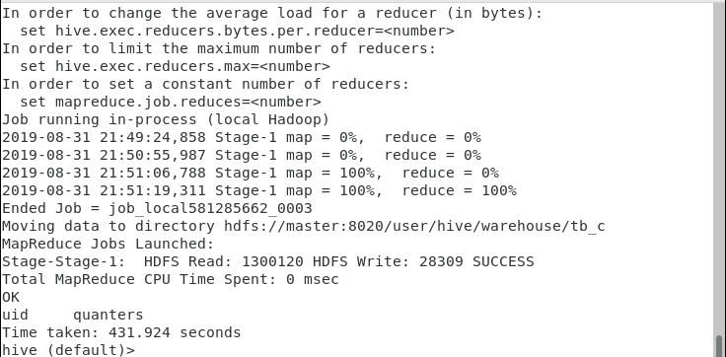
创建评论季节表tb_c

Slide 32
11.5.3 根据用户评论时间创建各种表
4. 创建评论年限表
根据用户评论的时间创建评论年限表tb_d，统计用户评论所在的时间年限。使用的具体HiveQL语句如下所示。
create table if not exists tb_d
as
select uid, concat_ws('|', collect_set(cast(year(from_unixtime(datetime)) as string))) as years
from comments
where date_id = 'jd'
group by uid;

Slide 33
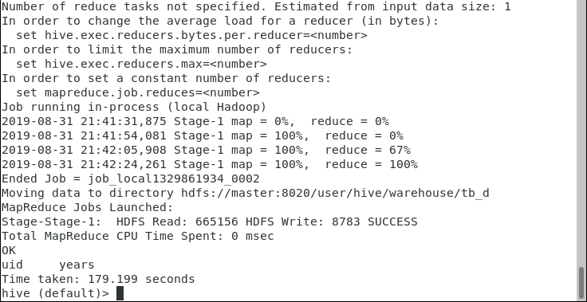
创建评论年限表tb_d

Slide 34
11.5.4 创建评论画像表
1. 查看各表关联后数据
通过查询语句，查看各表关联后的数据。HiveQL语句如下所示。
select 'jd' as date_id,
tb_a.uid as uid,
tb_a.weekday as weekday,
tb_b.st as st,
tb_d.years as years,
tb_c.quanters as quanters
from tb_a
left outer join tb_b on tb_a.uid = tb_b.uid
left outer join tb_c on tb_a.uid = tb_c.uid
left outer join tb_d on tb_a.uid = tb_d.uid;

Slide 35
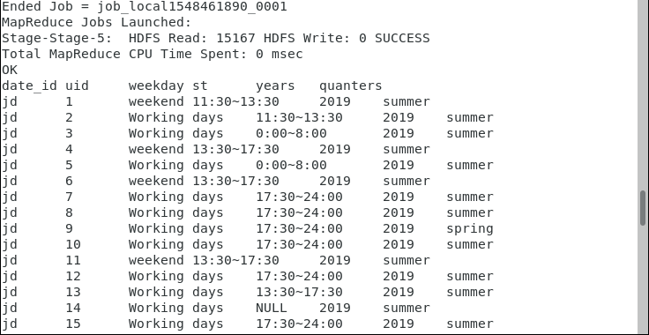
查看各表关联后数据

Slide 36
11.5.4 创建评论画像表
2. 创建评论画像目标表
创建评论画像目标表P30_image，使用的HiveQL语句如下所示。
create table P30_image(
data_modify int,
uid string,
weekday string,
st string,
years string,
quanters string)
partitioned by (date_id int);

Slide 37
11.5.4 创建评论画像表
3. 插入数据到评论画像目标表
将数据插入到/user/hive/warehouse/P30_image/20190812中，使用的HiveQL语句如下所示。
insert overwrite directory '/user/hive/warehouse/P30_image/20190812'
select distinct '20190812' as date_id,
tb_a.uid as uid,
tb_a.weekday as weekday,
tb_b.st as st,
tb_d.years as years,
tb_c.quanters as quanters
from tb_a
left outer join tb_b on tb_a.uid = tb_b.uid
left outer join tb_c on tb_a.uid = tb_c.uid
left outer join tb_d on tb_a.uid = tb_d.uid;

Slide 38
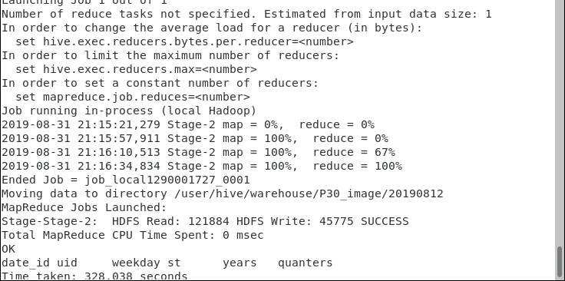
插入数据到评论画像目标表

Slide 39
11.5.4 创建评论画像表
3. 插入数据到评论画像目标表
然后，使用以下两条语句将数据插入到评论画像目标表P30_image中。
ALTER TABLE P30_image DROP IF EXISTS PARTITION (date_id='20190812');
ALTER TABLE P30_image ADD PARTITION (date_id='20190812') LOCATION '/user/hive/warehouse/P30_image/20190812';

Slide 40
11.5.4 创建评论画像表
4. 查看评论画像目标表数据
查看评论画像目标表加载后的数据，使用的HiveQL语句如下所示。
select * from P30_image

Slide 41
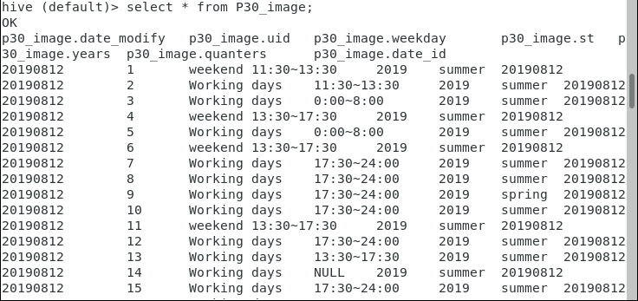
查看评论画像目标表数据

Slide 42
11.6 数据可视化
本项目的数据可视化基于Spring Boot和EChars实现，读者可以登录Spring官网https://start.spring.io/进行配置下载Spring Boot项目，例如项目使用的名称为“Portrait”。
1. 创建application.yml
使用Eclipse或者IDEA打开项目，在项目/src/main/resources下创建文件application.yml。
代码附后
2. 编写数据接口代码
项目采用前后分离的设计模式，Spring Boot提供访问接口，由页面发送请求，然后根据返回的数据渲染。
代码附后
3. 编写页面渲染代码
代码附后

Slide 43
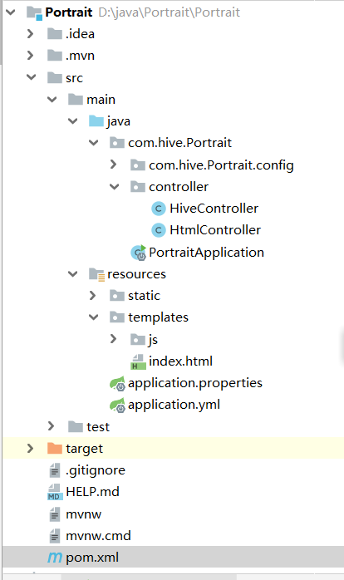
Spring Boot项目“Portrait”整体结构

Slide 44
application.yml完整代码
hive:
url: jdbc:hive2://192.168.18.130:10000/hive
driver-class-name: org.apache.hive.jdbc.HiveDriver
type: com.alibaba.druid.pool.DruidDataSource
user: hive
password: xijing
# 下面为连接池的补充设置，应用到上面所有数据源中
# 初始化大小，最小，最大
initialSize: 1
minIdle: 3
maxActive: 20
# 配置获取连接等待超时的时间
maxWait: 60000
# 配置间隔多久才进行一次检测，检测需要关闭的空闲连接，单位是毫秒
timeBetweenEvictionRunsMillis: 60000
# 配置一个连接在池中最小生存的时间，单位是毫秒
minEvictableIdleTimeMillis: 30000
validationQuery: select 1
testWhileIdle: true
testOnBorrow: false
testOnReturn: false
# 打开PSCache，并且指定每个连接上PSCache的大小
poolPreparedStatements: true
maxPoolPreparedStatementPerConnectionSize: 20
connectionErrorRetryAttempts: 0
breakAfterAcquireFailure: true
#
# spring.thymeleaf.prefix : classpath:/templates/
# spring.thymeleaf.suffix : .html
spring:
mvc:
view:
prefix: /templates/
suffix: .html
static-path-pattern: /static/**

Slide 45
数据接口完整代码
@Autowired
@Qualifier("jdbcTemplate")
private JdbcTemplate jdbcTemplate;
@RequestMapping("/list")
@CrossOrigin
public Map<String, Integer> list() {
String sql = "select * from P30_image";
List<Map<String, Object>> maps = jdbcTemplate.queryForList(sql);
List<Map<String, Integer>> list = new ArrayList<Map<String, Integer>>();
Integer weekendNum=0;
Integer workingdaysNum=0;
Integer springNum=0;
Integer summerNum=0;
Integer autumnNum=0;
Integer winterNum=0;
Map<String, Integer> mapList = new HashMap<>();
for (int i = 0; i < maps.size(); i++){
Map<String, Object> map = maps.get(i);
String key1 =(String) map.get("P30_image.weekday");
String key2 =(String) map.get("P30_image.quanters");
if("weekend".equals(key1)){
weekendNum++;
}
if("Working days".equals(key1)){
workingdaysNum++;
}
if("spring".equals(key2)){
springNum++;
}
if("summer".equals(key2)){
summerNum++;
}

Slide 46
数据接口完整代码
if("autumn".equals(key2)){
autumnNum++;
}
if("winter".equals(key2)){
winterNum++;
}
}
mapList.put("weekend",weekendNum);
mapList.put("workingDays",workingdaysNum);
mapList.put("spring",springNum);
mapList.put("summer",summerNum);
mapList.put("autumn",autumnNum);
mapList.put("winter",winterNum);
return mapList;
}

Slide 47
页面渲染完整代码
<script>
$(function(){
var aa;
var c=0;
$.ajax({
type: "GET",
url: "http://localhost:8080/list",
dataType:'json',
contentType:"application/json;charset=utf-8",
data: {},
success:function(data){
reqStatus = true;
console.log(data);
aa = data[0];
var dom = document.getElementById("container");
var myChart = echarts.init(dom);
var app = {};
console.log(data.weekend);
option = null;
echars(data,myChart);
}
});
})
function formatData(data) {
}
function echars(data,myChart) {
var scaleData = [{'name': 'weekend', 'value': data.weekend},
{'name': 'Working days', 'value': data.workingDays},
{'name': 'spring', 'value': data.spring},
{'name': 'summer', 'value': data.spring},
{'name': 'winter', 'value': data.winter},
{'name': 'autumn', 'value': data.autumn}];
console.log(scaleData);
var rich = {
white: {
color: '#ddd',
align: 'center',
padding: [3, 0]
}
};

Slide 48
页面渲染完整代码
var placeHolderStyle = {
normal: {
label: {
show: false
},
labelLine: {
show: false
},
color: 'rgba(0, 0, 0, 0)',
borderColor: 'rgba(0, 0, 0, 0)',
borderWidth: 0
}
};
}
</script>

Slide 49
【本章小结】
本章针对京东商城华为P30手机前100页的评论数据，进行了用户画像分析，并对结论进行可视化呈现，最终得出评论时间在工作日、周末的分布情况，以及评论时间在春夏秋冬四季的分布情况。项目使用专业工具进行数据采集，使用Excel和Kettle进行数据预处理，采用HDFS存储预处理后的数据，并导入Hive数据仓库进行数据分析，最后使用Sprint Boot和ECharts技术将结论可视化呈现。

Slide 50
【课后作业】
思考题
1. 结合自己专业领域，调研该领域常用的数据预处理方法、技术和工具。
2. 结合自己专业领域，调研该领域的统计分析方法、技术和工具。
3. 结合自己专业领域，调研该领域的数据可视化方法、技术和工具。

Slide 51
THANKS
《Hadoop大数据原理与应用》西安电子科技大学出版社

